Slide 1
Jeu de Nim et IA
Comprendre l’intelligence artificielle par l’informatique débranchée.
Frédéric DUPUY et Emmanuel PAGE
Notes:
Présentation des deux formateurs (2’)

Slide 2
Déroulé
Qu’est-ce que l’IA ?
Les 4 concepts informatiques
Le jeu de NIM (informatique débranchée)
La machine qui apprend toute seule
Notes:
Présentation du déroulé de la formation + préparer les 16 objets (bouchons, allumettes, jetons…) (5’)

Slide 3
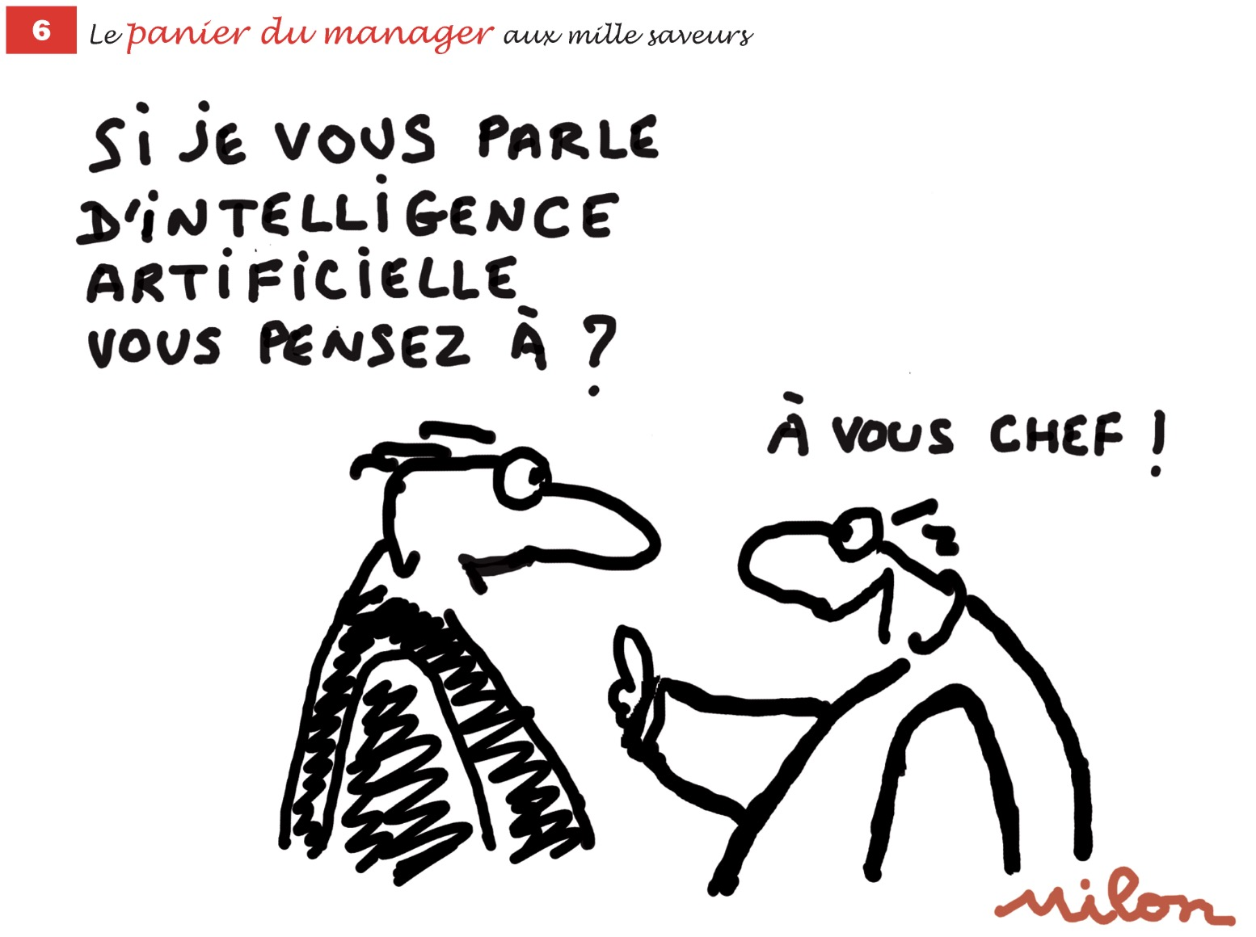
Qu’est-ce que l’intelligence artificielle ?
Notes:
L’intelligence artificielle, les intelligences artificielles sont un domaine informatique si vaste qu’il est ifficile de le définir, notamment par la définition même de l’intelligence qui fait débat.
Les fonctions cognitives : percevoir, parler, se déplacer, mémoriser, raisonner, planifier, faire preuve d’abstraction, de créativité…
Reproduire les fonctions cognitives (transmission de connaissance et expérimentation)

Slide 4
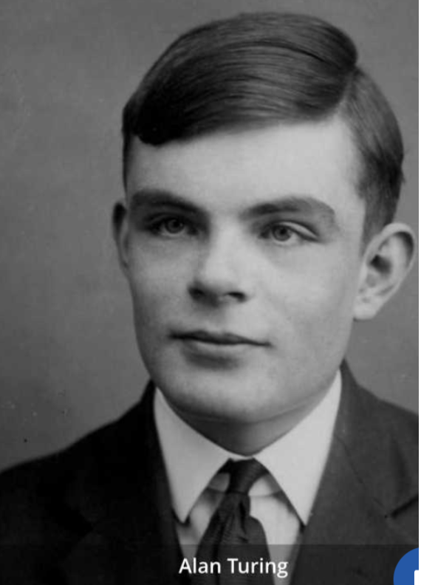
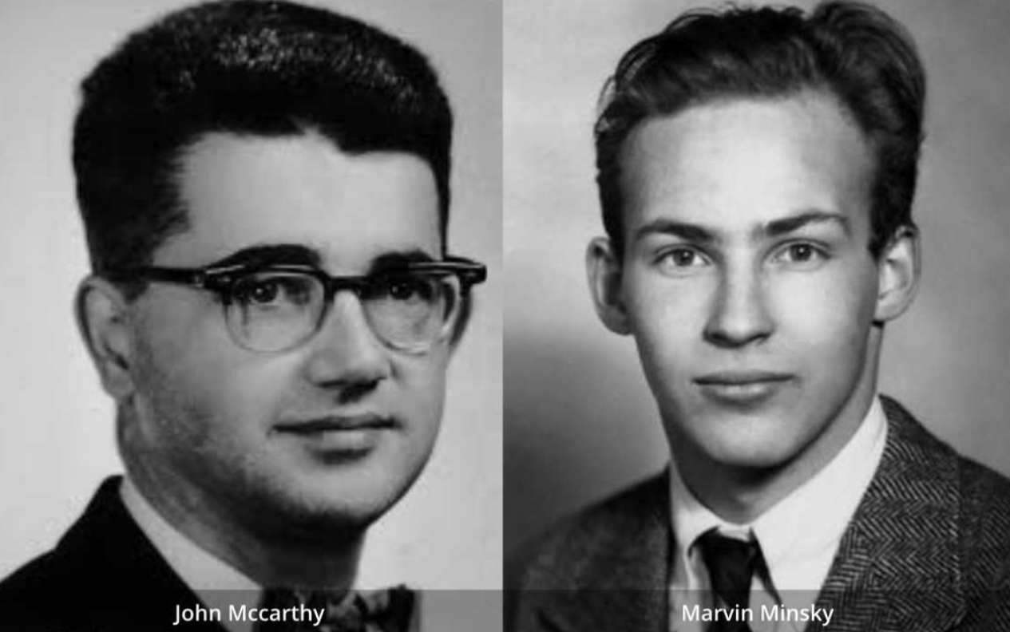
Notes:
Alan TURING présente en 1936 une expérience de pensée que l'on nommera ensuite machine de Turing et des concepts de programme et de programmation, qui prendront tout leur sens avec la diffusion des ordinateurs.
Dans l'article « Computing Machinery and Intelligence » (Mind, octobre 1950), Turing explore le problème de l'intelligence artificielle.
Alan Turing se posait une question : ” les machines peuvent-elles penser ? “. Cette simple interrogation allait bouleverser le monde.
Il faut savoir que c'est John McCarthy, dans les années 1950, un professeur américain du MIT, qui a posé ce mot et qui a créé la terminologie d'intelligence artificielle
Marvin Minsky, ils ont mis en place en 1956 le premier séminaire sur le thème de l'intelligence artificielle et ont essayé, avec des enseignants en informatique, de poser les bases, les prémices de cette science. (Cf. Conférence de Darthmouth).
Avec son collègue Marvin Lee Minsky définit l’intelligence artificielle comme « la construction de programmes informatiques qui s’adonnent à des tâches qui sont, pour l’instant, accomplies de façon plus satisfaisante par des êtres humains car elles demandent des processus mentaux de haut niveau tels que : l’apprentissage perceptuel, l’organisation de la mémoire et le raisonnement critique ».
En 1959, Marvin Minsky et John McCarthy fondèrent le M.I.T. Artificial Intelligence Project qui deviendra plus tard le MIT Computer Science and Artificial Intelligence Laboratory.

Slide 5
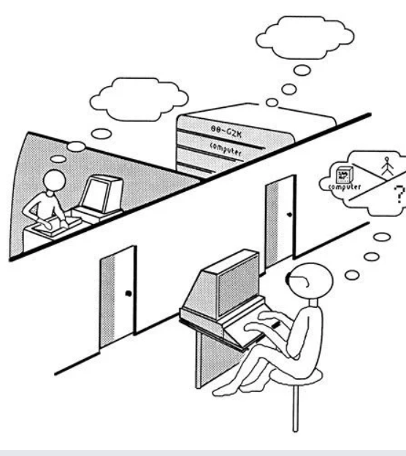
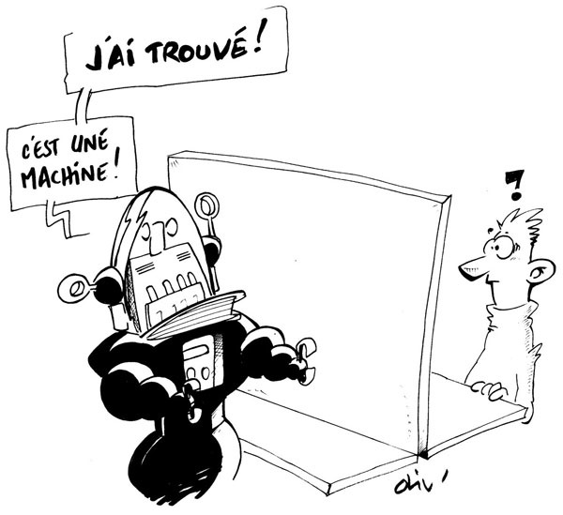
Test de Turing
Notes:
Le test de Turing est une proposition de test d’intelligence artificielle fondée sur la faculté d'une machine à imiter la conversation humaine. (imitation Game)
Le test propose une expérience maintenant connue sous le nom de test de Turing, où il tente de définir une épreuve permettant de qualifier une machine de « consciente » ;
Lors du test de Turing, un interrogateur humain interagit avec deux interlocuteurs (l’un étant humain, l’autre un ordinateur) en échangeant des messages écrits, par le biais d’un tchat. Si l’interrogateur ne peut déterminer lequel est humain et lequel est une machine, alors, le système est considéré comme de l’IA.
Turing fait le « pari que d'ici cinquante ans, il n'y aura plus moyen de distinguer les réponses données par un homme ou un ordinateur, et ce sur n'importe quel sujet²⁸ »
Est-il possible qu’un être humain échange des messages écrits, sur n’importe quel sujet, avec un système informatique, sans qu’il ne se rende compte qu’il dialogue avec une machine ?

Slide 6
Qu’est-ce que l’IA?
Une définition possible :
« Un système autonome et adaptatif capable de comprendre, prévoir et prescrire sur la base de l'analyse de grandes quantités de données. »
En d’autres termes, l’IA est un domaine scientifique qui utilise des programmes informatiques visant à effectuer, au moins aussi bien que des humains, des tâches et résoudre des problèmes nécessitant un certain niveau d’intelligence.
Notes:
Autonomie : La capacité d'effectuer des tâches dans des environnements complexes sans les conseils constants d'un humain.
Adaptabilité : La capacité d'améliorer les performances en tirant les leçons de l'expérience.
Une intelligence artificielle va avoir un rôle autonome, et est capable d'interagir, quelle que soit la situation, de s’adapter en fonction de la donnée d'entrée, même si elle n'était pas prévue.
C'est pour ça que l'intelligence artificielle est très liée à l'apprentissage machine, aux réseaux neuronaux, à tous ces systèmes de développement qui permettent à des machines, quelle que soit la donnée d'entrée, d'avoir une donnée de sortie.

Slide 7
IA Faible
Une technologie basée sur une tâche précise
Notes:
L’IA faible est souvent focalisée sur l’exécution d’une tâche unique, qu’elle est capable d’effectuer à la perfection.
En 1997, l’histoire de l’IA est marquée par un événement majeur. L’IA Deep Blue d’IBM triomphe du champion du monde d’échecs Gary Kasparov. Pour la première fois, l’Homme est vaincu par la machine.
Nouvelle victoire de l’IA sur l’Homme en 2016, avec la victoire du système AlphaGo de Google DeepMind sur Lee Sedol, le champion de jeu de Go puis en 2017 le champion du monde Ke Jie.
Les systèmes d’intelligence artificielle tels que DeepStack (Université d’Alberta à Edmonton au Canada) et Libratus (élaborée en 2017 par Noam Brown et Tuomas Sandholm de l’Université Carnegie Mellon) ont ouvert la voie à Pluribus (Carnagie et Facebook), l’IA qui a battu cinq autres joueurs lors d’un Texas Hold’em à six, la version la plus populaire du poker. Gagner une partie de poker s’était avéré beaucoup plus complexe, car ce jeu requiert de la stratégie, de l’intuition, et un raisonnement basé sur des informations cachées
L’intelligence artificielle conquiert le domaine du jeu vidéo, avec notamment DeepMind AlphaStar sur Starcraft ( IA de Google).

Slide 8
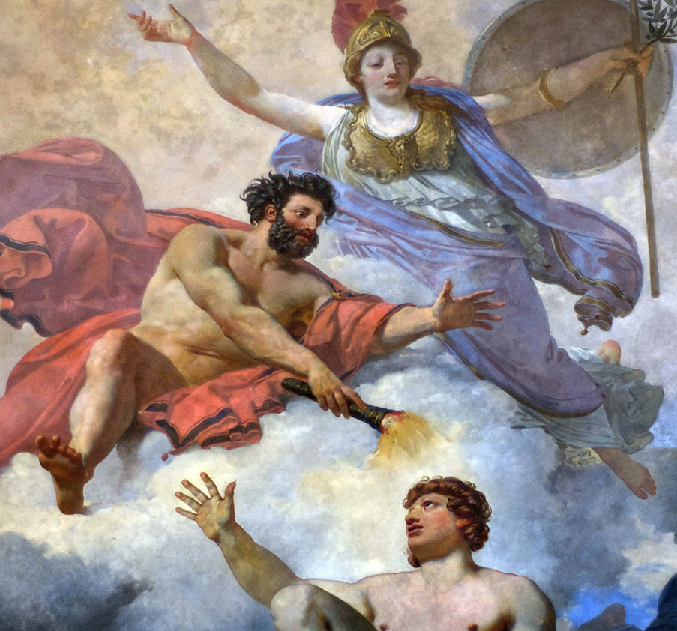
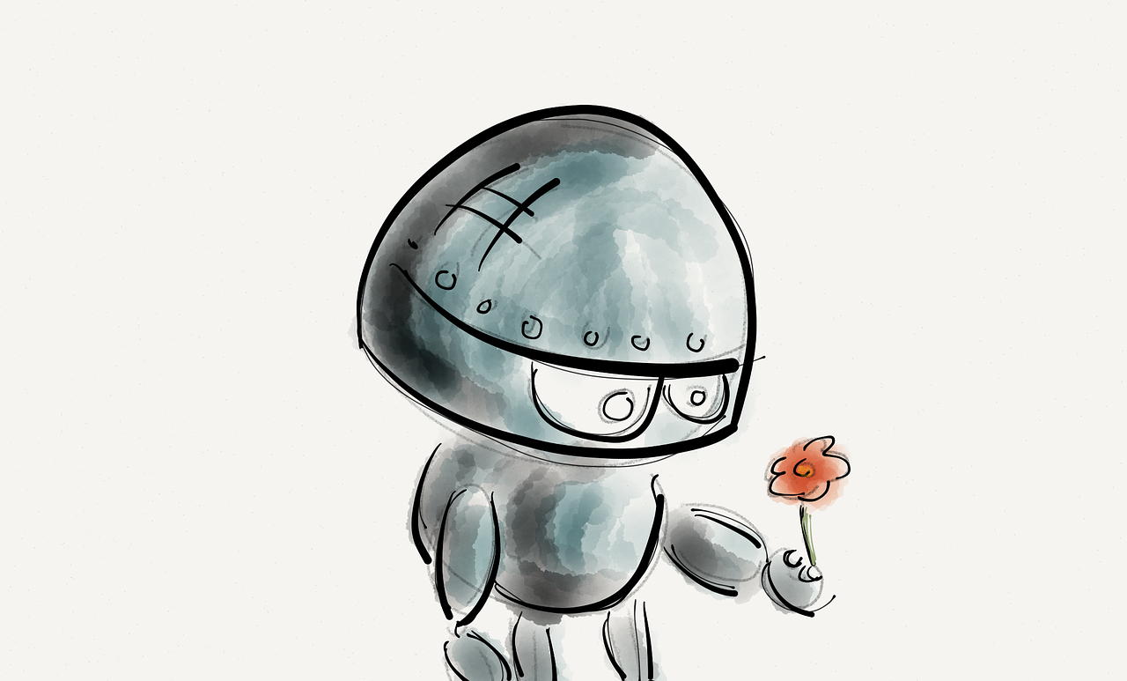
IA FORTE
Une technologie basée sur une imitation du comportement humain complexe, émotionel et conscient
Notes:
IA non atteinte basée sur une intelligence biologique :
Répondre rapidement à une situation complexe
Trouver une réponse satisfaisante
Trouver ce qui est important dans une information
Savoir s’adapter
Faire preuve d’émotion, de motivation et de créativité
Faire preuve d’une auto-conscience, la machine est consciente d’elle-même

Slide 9
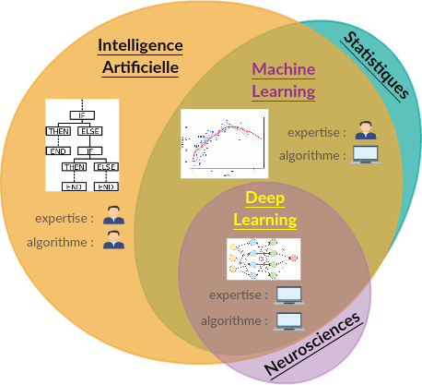
Source : Data Science
Différence entre Intelligence Artificielle, Machine Learning et Deep Learning - Pensée Artificielle
Notes:
IA Symbolique : l’humain amène ses connaissances et écrit l’algorithme
3 principales formes de Machine Learning :
Algorithme supervisé :
Algorithme non supervisé : le système doit découvrir par lui-même la structure plus ou moins cachée des données qu’on lui fournit
Algorithme par renforcement : l’algorithme apprend un comportement d’une observation ou d’une expérience qui lui permet d’avoir une sorte de récompense, un sucre virtuel Vincent COURBOULAY). Son action sur l’environnement produit une valeur de retour qui guide son apprentissage.
Le Deep Learning : cela consiste en un empilement de couches constitués par de nombreuses fonctions mathématiques reliées les unes aux autres. Ces fonctions sont appelées « neurones »
On put se représenter ce système comme une toile d’araginée en forme de pyramide et il faut imaginer les neurones comme les endroits où les fils se croisent. Nous obtenons un réseau de neurones.

Slide 10
Les 4 concepts de l’informatique

Slide 11
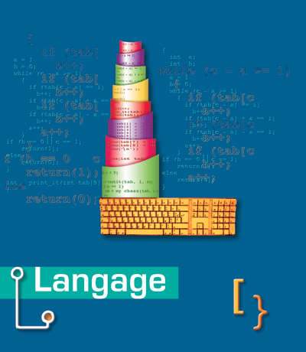
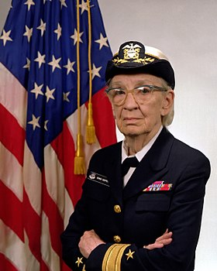
Le concept de « Langage »
Notes:
Langage des ordinateurs ne comprend que 2 symboles : le 0 et le 1 (langage binaire). Tout est représenté avec des 0 et des 1.
Donc langages de programmation pour nous faciliter la tâche.
Contre-amiral. Mark One : calculateur géant de la marine américaine. Il fallait tout faire à la main. Passage d’un langage de haut niveau (proche du langage humain) à un langage de bas niveau : compilateur

Slide 12
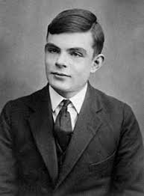
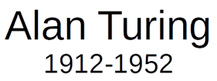
Le concept de « Données »
Notes:
Choisir la méthode la plus efficace, pour résoudre un problème, peut avoir un impact immense. Cela peut aller jusqu’à changer le cours d’une guerre… C’est ce que nous allons découvrir tout de suite, avec la célèbre machine Enigma qui permettait aux nazis de chiffrer leurs messages pendant la seconde guerre mondiale. Et surtout, en allant à la rencontre de celui qui a permis de casser cette méthode : Alan Turing.
Les polonais déchiffraient les messages « à la main » mais arrivait à déchiffrer les messages (scientifiques polonais), mais c’était trop long : messages obsolètes. Turing va permettre d’améliorer l’efficacité.
Calculs = calculus, petit caillou
Machine de Turing : pas vrai machine, mais concept. Aller à droite, à gauche, lire, écrire. Machine à programme enregistré, machine capable de lire sur son ruban le programme qu’elle doit exécuter.

Slide 13
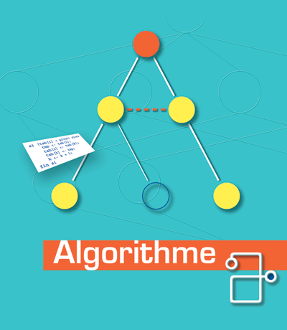
Le concept d’« Algorithme »
Notes:
L’an 800 dans l’empire perse. Savant qui vit à une époque où les savoirs sont encouragés. Recherche de la connaissance est un des objectifs de la vie. Arabe, langue universelle dans cette région du monde. Al Khwârismî travaille dans une maison de la sagesse. Endroit conçu pour que les savants se retrouvent pour traduire, comprendre et transmettre les connaissances qui leur viennent d’autres civilisations. Il font un énorme travail de rassemblement, de traduction et de compréhension. Ce sont des passeurs de connaissances.
Le calife vient le voir : « J’ai besoin que tu rédiges un livre qui va aider nos concitoyens. Les aider dans des tâches de la vie de tous les jours comme partager des terres, gérer des stocks après une récolte ou partager un héritage. »
Il écrit ce livre, s’appuie sur ce qu’il connait, rajoute ses propres méthodes et s’appuie sur des cas concrets

Slide 14
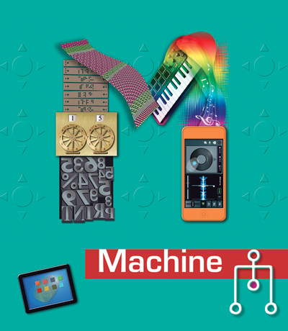
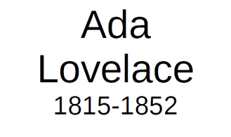
Le concept de « Machine »
Notes:
Elle reprend la machine de Charles Babbage. Mathématicien britannique (1791) : calculs pour prévoir la position des étoiles. Complexe… Donc fabriquer une machine qui va enchainer tous ses calculs sans erreurs. Machine à différence (qui déroulera les algorithmes nécessaires au calcul). Mais 2 difficultés : pièces très précises (rouages d’horlogerie). 2ème difficulté : pourquoi faire une machine qui ne calculerait qu’un seul algorithme ? Machine analytique capable de faire toutes les opérations.
Ada Lovelace : 1ère programmeuse informatique au monde.
Si quelqu’un a bien réalisé la portée d’une machine comme celle de Babbage, c’est bien Ada Lovelace. Cette mathématicienne a vu dans la machine analytique tout le potentiel d’un ordinateur. Non seulement son coté universel, capable d’exécuter tout ce qu’on sera capable de lui décrire, mais aussi l’impact qu’une telle machine pourrait avoir sur la société. Ada Lovelace s’est tellement passionnée pour cette machine et son potentiel, qu’elle sera la première à lui écrire un programme.
Scientifique britannique. Articles publiées sous ses initiales…

Slide 15
Les sciences du numérique, c’est à la fois :
Source : cartes tirées de L’informatique de A à Z, Inria

Slide 16
DONNEES/INFORMATIONS
MACHINE
LANGAGE
ALGORITHME
Notes:
Avant : 4 concepts isolés. Sciences du numérique les réunit

Slide 17
DONNEES/INFORMATIONS
MACHINE
LANGAGE
ALGORITHME

Slide 18
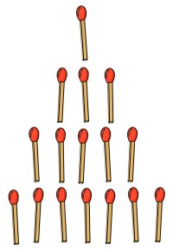
Le jeu de Nim

Slide 19
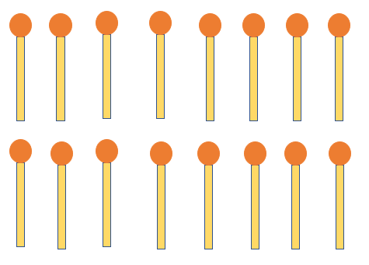
Avec des allumettes, des bouchons, des jetons ou des nounours à la guimauve …

Slide 20
Règles du jeu de Nim
Deux joueurs (+ 1 observateur) avec 16 objets posés sur une table.
Le joueur 1 prend un, deux ou trois objets puis c’est au tour du joueur 2 de prendre un, deux ou trois objets.
Le joueur gagnant est celui qui prend le dernier objet (ou les deux ou trois derniers objets).

Slide 21
JOUEUR 1
JOUEUR 2
Notes:
On joue !

Slide 22
Jouez seul(e) ou à 2 chez vous et essayer de trouver la stratégie pour gagnez à tous les coups.
JOUEUR 1
JOUEUR 2
Notes:
On joue !

Slide 23
FIXER LA REGLE
Pour gagner à chaque fois
Celui qui prend la dernière allumette gagne
Pour gagner, il faut toujours pouvoir choisir qui va commencer
Celui qui prend la dernière allumette perd
Combien y a-t-il d’allumettes ?
Combien y a-t-il d’allumettes ?
GAGNER AU JEU DE NIM
Si 4 – 8 – 12 – 16 …
Si 5 – 9 – 13 – 17 – 21…
Alors je laisse l’adversaire commencer
sinon
Alors je laisse l’adversaire commencer
sinon
Je commence et je prends ce qu’il faut pour retomber sur 4 – 8 – 12…
Je commence et je prends ce qu’il faut pour retomber sur 5 – 9 – 13…
Je prends à chaque fois le complément à 4

Slide 24
Le Jeu de Nim en classe
Etape 1: Manipuler et jouer
Etape 2 : Verbaliser
Etape 3 : Ecrire l’algorithme de résolution (passer à l’abstraction)

Slide 25
Un exemple d’écriture de l’algorithme par une classe de cycle 3 (circonscription Evian)

Slide 26
On commence à écrire le programme avec 4 lignes d’instructions.

Slide 27
On optimise la taille du programme en passant de 3 à 1 instruction.

Slide 28
On introduit la notion de boucle.

Slide 29
Le Jeu de Nim (un programme)

Slide 30
La machine qui apprend toute seule

Slide 31
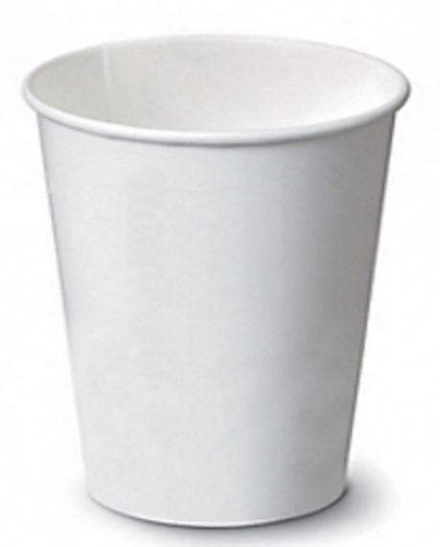
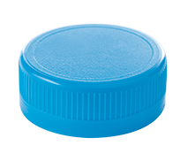
SITUATION DE DEPART
1
1
3
3
1
1
3
3
1
1
3
1
3
2
1
2
1
2
1
2
1
2
1
2
1
2
1
1
1
1
1
1
1
1
1
1
1
1
1
1
1
1
1
2
3
4
5
6
7
8

Slide 32
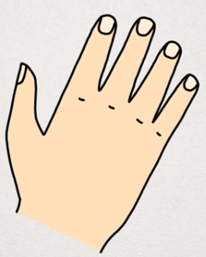
Ces gobelets et ces jetons représentent l’algorithme que va suivre la machine.
1
1
3
3
1
1
3
3
1
1
3
1
3
2
1
2
1
2
1
2
1
2
1
2
1
2
1
1
1
1
1
1
1
1
1
1
1
1
1
1
1
1

Slide 33
TOUR 1 : l’humain prend 1, 2 ou 3 bouchons.
1
1
3
3
1
1
3
3
1
1
3
1
3
2
1
2
1
2
1
2
1
2
1
2
1
2
1
1
1
1
1
1
1
1
1
1
1
1
1
1
1
1
1
2
3
4
5
6
7
8
L’humain prend 1 bouchon.

Slide 34
SENS DE JEU
TOUR 1 : la machine joue. Elle voit qu’il reste 7 bouchons, elle se rend au gobelet 7. Elle tire au hasard le jeton . Elle prend 2 bouchons.
1
2
1
1
3
3
1
1
3
3
1
1
3
3
1
1
2
2
1
2
1
2
1
2
1
2
1
2
1
1
1
1
1
1
1
1
1
1
1
1
1
1
1
1
1
2
3
4
5
6
7
8

Slide 35
TOUR 2 : l’humain joue. Il prend 3 bouchons.
1
2
1
1
3
3
1
1
3
3
1
1
3
1
3
2
1
2
1
2
1
2
1
2
1
2
1
1
1
1
1
1
1
1
1
1
1
1
1
1
1
1
1
2
3
4
5
6
7
8

Slide 36
TOUR 2 : la machine joue. Elle tire au hasard le jeton . Elle prend 1 bouchon.
1
1
1
2
1
1
3
3
1
1
3
3
1
1
3
1
3
2
1
2
1
2
1
2
1
2
1
2
1
1
1
1
1
1
1
1
1
1
1
1
1
1
1
1
1
2
3
4
5
6
7
8

Slide 37
TOUR 2 : l’humain joue. Il prend le dernier bouchon, il a gagné. La machine a perdu.
1
1
1
2
1
1
3
3
1
1
3
3
1
1
3
1
3
2
1
2
1
2
1
2
1
2
1
2
1
1
1
1
1
1
1
1
1
1
1
1
1
1
1
2
3
4
5
6
7
8

Slide 38
Fin de la 1ère partie : la machine a perdu. Le dernier jeton pris par la machine n’est pas remis dans le gobelet. Il est reconnu comme perdant par la machine, puisque ce jeton a permis à l’humain de gagner.
jeton perdant
1
1
1
1
3
3
1
1
3
3
1
1
3
3
1
1
2
2
1
2
1
2
1
2
1
2
1
2
1
1
1
1
1
1
1
1
1
1
1
1
1
1
1
2
3
4
5
6
7
8

Slide 39
PARTIE 2 : SITUATION DE DEPART
1
jeton sorti du jeu
1
1
1
3
3
1
1
3
3
1
1
3
3
1
1
2
2
1
2
1
2
1
2
1
2
1
2
1
1
1
1
1
1
1
1
1
1
1
1
1
1
1
2
3
4
5
6
7
8

Slide 40
TOUR 1 : l’humain joue et prend 1 bouchon.
1
1
1
1
3
3
1
1
3
3
1
1
3
3
1
1
2
2
1
2
1
2
1
2
1
2
1
2
1
1
1
1
1
1
1
1
1
1
1
1
1
1
1
2
3
4
5
6
7
8

Slide 41
TOUR 1 : la machine joue. Elle tire au hasard le jeton . Elle prend 1 bouchon.
1
1
1
1
1
1
3
3
1
1
1
1
3
3
1
1
3
1
3
2
1
2
1
2
1
2
1
2
1
2
1
1
2
1
1
1
1
1
1
1
1
1
1
1
1
2
3
4
5
6
7
8

Slide 42
TOUR 2 : l’humain joue. Il prend 1 bouchon.
1
1
1
1
1
1
3
3
1
1
3
3
1
1
3
1
3
2
1
2
1
2
1
2
1
2
1
2
1
1
2
1
1
1
1
1
1
1
1
1
1
1
1
2
3
4
5
6
7
8

Slide 43
TOUR 2 : la machine joue. Elle tire au hasard le jeton . Elle prend 1 bouchon.
1
1
1
1
1
1
1
1
3
3
1
1
3
3
1
1
3
1
3
2
1
2
1
2
1
2
1
2
1
1
2
1
2
1
1
1
1
1
1
1
1
1
1
1
1
2
3
4
5
6
7
8

Slide 44
TOUR 3 : l’humain joue. Il prend 1 bouchon.
1
1
1
1
1
1
1
1
3
3
1
1
3
3
1
1
3
1
3
2
1
1
2
2
1
2
1
2
1
2
1
1
2
1
1
1
1
1
1
1
1
1
1
2
3
4
5
6
7
8

Slide 45
TOUR 3 : la machine joue. Elle tire au hasard le jeton . Elle prend 2 bouchons.
1
2
1
1
1
1
1
1
1
1
3
3
1
1
3
3
1
1
3
1
3
2
1
1
2
2
1
2
1
1
2
2
1
1
2
1
1
1
1
1
1
1
1
1
1
2
3
4
5
6
7
8

Slide 46
TOUR 4 : l’humain joue. Il prend le dernier bouchon. Il a gagné, la machine a perdu.
1
1
1
2
1
1
1
1
1
1
3
3
1
1
3
3
1
1
3
1
3
2
1
1
2
2
1
2
1
2
1
1
2
1
1
1
1
1
1
1
1
1
1
2
3
4
5
6
7
8

Slide 47
Fin de la 2ème partie : la machine a perdu. Le dernier jeton tiré n’est pas remis dans le gobelet.
jeton perdant
1
1
1
2
1
1
1
1
1
1
3
3
1
1
3
3
1
1
3
1
3
2
1
1
2
2
1
2
1
2
1
1
2
1
1
1
1
1
1
1
1
1
1
2
3
4
5
6
7
8

Slide 48
PARTIE 3 : SITUATION DE DEPART
1
1
1
2
1
1
3
3
1
1
2
1
3
3
1
1
3
1
3
2
1
1
2
2
1
2
1
2
1
1
1
1
1
1
1
1
1
1
1
1
1
1
1
2
3
4
5
6
7
8

Slide 49
La machine va continuer à jouer. A chaque défaite, elle laisse de côté le dernier jeton joué. Elle élimine ainsi, quand elle perd, partie après partie, toutes les situations perdantes.
1
1
1
2
1
1
3
3
1
1
2
1
3
3
1
1
3
1
3
2
1
1
2
2
1
2
1
2
1
1
1
1
1
1
1
1
1
1
1
1
1
1
1
2
3
4
5
6
7
8

Slide 51
Que se passe-t-il dans ce cas précis (gobelet vide) ?
3
1
3
3
1
1
1
2
1
2
1
2
1
1
1
1
1
1
1
1
1
1
2
3
1
1
3
2
1
2
1
1
2
1
1
3
1
1
1
1
1
1
1
2
3
4
5
6
7
8

Slide 52
3
1
1
2
1
1
2
1
1
1
1
1
Le gobelet vide est considéré par la machine comme systématiquement perdant. En effet, quel que soit son choix, c’est perdu. Dès qu’elle tombe sur ce gobelet, la partie s’arrête, la machine a perdu.
1
2
1
1
3
1
1
2
3
4

Slide 53
Fin de la 10ème partie : la machine a perdu. Elle est tombée sur le gobelet vide. Le dernier jeton tiré n’est pas remis dans le gobelet.
3
1
3
3
1
1
1
2
1
2
1
2
1
1
1
1
1
1
1
1
1
1
2
3
1
1
3
2
1
2
1
1
2
1
1
3
1
1
1
1
1
1
1
2
3
4
5
6
7
8

Slide 55
PARTIE 13 : SITUATION DE DEPART
1
3
1
1
3
3
1
1
1
2
1
1
2
2
1
2
1
1
1
1
1
1
1
1
1
3
1
1
3
2
1
2
1
1
2
1
1
1
3
1
1
1
1
2
3
4
5
6
7
8

Slide 56
CAS 1 : l’humain prend 1 bouchon.
1
3
1
1
3
3
1
1
1
2
1
1
2
2
1
2
1
1
1
1
1
1
1
1
1
3
1
1
3
2
1
2
1
1
2
1
1
1
3
1
1
1
1
2
3
4
5
6
7
8

Slide 57
3
3
1
3
1
1
1
1
1
2
1
1
1
2
1
1
2
1
1
1
2
1
1
1
1
1
3
2
1
2
1
1
3
1
2
1
1
1
3
1
1
1
1
2
3
4
5
6
7
8

Slide 58
3
3
1
3
1
1
1
1
1
2
1
1
1
2
1
1
2
1
1
1
2
1
1
1
1
3
1
1
3
2
1
2
1
1
2
1
1
1
3
1
1
1
1
2
3
4
5
6
7
8
Il reste 4 bouchons à jouer : l’humain a perdu dans tous les cas ! La machine gagne.

Slide 59
PARTIE 14 : SITUATION DE DEPART
1
3
1
1
3
3
1
1
1
2
1
1
2
2
1
2
1
1
1
1
1
1
1
1
1
3
1
1
3
2
1
2
1
1
2
1
1
1
3
1
1
1
1
2
3
4
5
6
7
8

Slide 60
CAS 2 : l’humain prend 2 bouchons.
1
3
1
1
3
3
1
1
1
2
1
1
2
2
1
2
1
1
1
1
1
1
1
1
1
3
1
1
3
2
1
2
1
1
2
1
1
1
3
1
1
1
1
2
3
4
5
6
7
8

Slide 61
3
1
1
1
1
1
3
3
1
1
1
2
1
1
2
2
1
1
2
1
1
1
1
1
1
3
1
1
3
2
1
1
2
2
1
1
1
1
3
1
1
1
1
2
3
4
5
6
7
8

Slide 62
3
1
1
1
1
1
3
3
1
1
1
2
1
2
1
1
2
2
1
1
2
1
1
1
1
1
1
3
1
1
3
2
1
2
1
1
1
1
3
1
1
1
1
2
3
4
5
6
7
8
Il reste 4 bouchons à jouer : l’humain a perdu dans tous les cas ! La machine gagne.

Slide 63
PARTIE 15 : SITUATION DE DEPART
1
3
1
1
3
3
1
1
1
2
1
1
2
2
1
2
1
1
1
1
1
1
1
1
1
3
1
1
3
2
1
2
1
1
2
1
1
1
3
1
1
1
1
2
3
4
5
6
7
8

Slide 64
CAS 3 : l’humain prend 3 bouchons.
1
3
1
1
3
3
1
1
1
2
1
1
2
2
1
2
1
1
1
1
1
1
1
1
1
3
1
1
3
2
1
2
1
1
2
1
1
1
3
1
1
1
1
2
3
4
5
6
7
8

Slide 65
3
1
1
1
1
2
3
1
3
1
1
2
1
1
2
2
1
1
1
1
1
1
1
1
1
3
1
1
3
2
1
1
2
1
1
1
2
1
3
1
1
1
1
2
3
4
5
6
7
8

Slide 66
3
1
1
1
1
2
3
1
3
1
1
2
1
1
1
1
2
2
1
1
1
1
1
1
1
1
1
3
1
1
3
2
1
2
1
1
2
1
3
1
1
1
1
2
3
4
5
6
7
8
Il reste 4 bouchons à jouer : l’humain a perdu dans tous les cas ! La machine gagne.

Slide 67
Après un temps d’apprentissage, l’algorithme implanté dans la machine gagne systématiquement.
Il a appris par essais/erreur.
En IA, on parle d’apprentissage par renforcement.

Slide 68
Les ressources
Enseigner et apprendre les sciences informatiques à l’école / Robert DI Cosmo) Interstices septembre 2015 https://interstices.info/jcms/c_47072/enseigner-et-apprendre-les-sciences-informatiques-a-l-ecole
Computer Science Unplugged / Tim Bell, Ian H. Witten et Mike Fellows http://csunplugged.org/activities/ et sa traduction française https://interstices.info/upload/csunplugged/CSUnplugged_fr.pdf
La page de Marie Duflot https://members.loria.fr/MDuflot/
La page de Martin Quinson (avec entre autres des docs, le matériel et des vidéos sur le crêpier, Nim, la planche à clous,...)
http://people.irisa.fr/Martin.Quinson/Mediation/SMN/
La playlist Youtube Inria/Pixees des activités d' info sans ordi : https://www.youtube.com/playlist?list=PLWvGMqXvyJAPSMFgCiy6qVHW9bAPu93X5

Slide 69
Les ressources
Le parcours Class’Code activités débranchées https://pixees.fr/classcode-v2/a-la-carte/
Le réseau national “informatique sans ordinateur” https://www.societe-informatique-de-france.fr/mediation/infosansordi/
Du côté des IREM : IREM de Clermont Ferrand [http://www.irem.univ-bpclermont.fr/Informatique-sans-ordinateur-IREM], de Grenoble http://www-irem.ujf-grenoble.fr/spip/spip.php?article146
Mais aussi côté Université de Poitiers https://framagit.org/poitiers-infosansordi
L’informatique débranchée, n° 42-43 de Tangente éducation, 2018 http://www.tangente-education.com/sommaire.php?som=271
https://pixees.fr/tag/activite-debranchee/ (Philippe Atelier 33)
Sylvie Alayrangues, Samuel Peltier, Laurent Signac. Informatique débranchée: construire sa penséeinformatique sans ordinateur. Colloque Mathématiques en Cycle 3 IREM de Poitiers, IREM de Poitiers, Jun 2017, Poitiers, France. pp.216-226. hal-01868132
Que disent les sciences de l'éducation à propos de l'apprentissage du code ? Margarida Romero, Stéphanie Noirpoudre, Thierry Viéville

Slide 71
Frédéric Dupuy, frederic.dupuy@reseau-canope.fr
Médiateur de ressource et services - formation - Atelier Canopé 33
Emmanuel Page, emmanuel.page@reseau-canope.fr
Chef de projet « Territoires numériques éducatifs » (TNE) Réseau Canopé
CRÉDITS

